Slide 1
Проект «Экологическая тропа»
Детский сад № 237 ОАО «РЖД»
Забайкальский край, Могочинский район, пгт.Амазар
Частное дошкольное образовательное учреждение
«Детский сад № 237 открытого акционерного общества «Российские железные дороги»
(Детский сад № 237 ОАО «РЖД»)
Воспитатель высшей квалификационной категории Сидельникова Елена Петровна

Slide 2
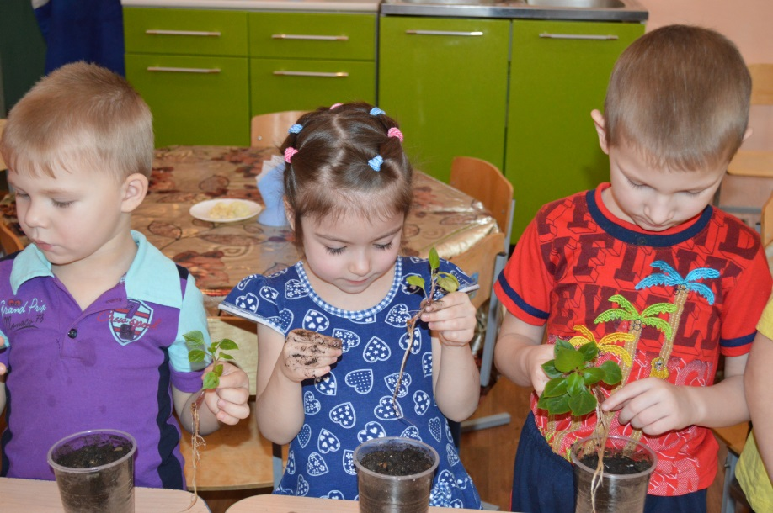
Цель проекта:
Детский сад № 237 ОАО «РЖД»
Создание условий для формирования у детей дошкольного возраста элементов экологической культуры, познавательного отношения к природе родного края посредством знакомства с животным и растительным миром участка детского сада
Задачи проекта:
разработать и внедрить в практическую деятельность объекты для ознакомления детей с окружающим их миром;
обогащать и систематизировать экологические знания детей средствами экологической тропы;
познакомить с разными объектами живой природы и показать ее взаимосвязь с окружающим миром;
формировать у детей экологически грамотное поведение в природе, безопасное как для дошкольников, так и для самой природы;
воспитывать эстетические чувства у дошкольников, умение замечать и беречь красоту окружающей природы;
способствовать повышению профессиональной компетентности педагогов по вопросам создания экологической развивающей среды и проведения экскурсий по объектам экологической тропы;
повысить экологическое просвещение родителей.

Slide 3
Ожидаемые результаты:
Детский сад № 237 ОАО «РЖД»
Дети:
Расширение знаний и представлений детей о бережном, созидательном отношении к природе. Формирование у детей гуманистического поведения в природе. Развитие представлений о растительном и животном мире родного края
Родители:
Активное участие в совместных с детьми мероприятиях: экспериментально-познавательных, трудовых и экскурсионных.
Педагоги:
Обогащение методической базы ДОУ дидактическими материалами по экологическому воспитанию. Повышение педагогической компетентности воспитателей по экологическому воспитанию детей дошкольного возраста.

Slide 4
Экологическая тропа -
Детский сад № 237 ОАО «РЖД»
специально оборудованный маршрут в образовательных и воспитательных целях, проходящий через различные природные объекты. Экологическая тропа позволяет более продуктивно использовать прогулки с детьми для экологического воспитания и одновременно для оздоровления детей на свежем воздухе. На тропе можно проводить наблюдения, опыты, эксперименты, игры, театрализованные представления, экскурсии.
Работа по созданию экологической тропы проводится в несколько этапов
Первый этап организационный:
Создание творческой группы для организации работы экологической тропы. На этом этапе определяются задачи, объем работы, порядок действий. Составляется общий план работы по созданию экологической тропы и план действий.
Второй этап:
Определение маршрута экологической тропы.
Третий этап:
Оформление экологической тропы.
Четвертый этап:
Начало работы экологической тропы . Заведующим детского сада утверждается паспорт экологической тропы

Slide 5
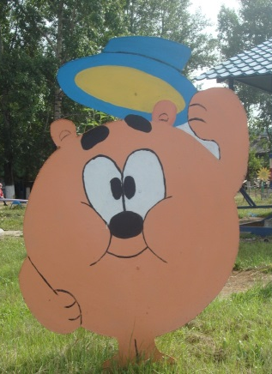
Работа по созданию экологической тропы проводится в несколько этапов
Детский сад № 237 ОАО «РЖД»
Первый этап организационный:
Создание творческой группы для организации работы экологической тропы. На этом этапе определяются задачи, объем работы, порядок действий. Составляется общий план работы по созданию экологической тропы и план действий.
Второй этап:
Определение маршрута экологической тропы.
Третий этап:
Оформление экологической тропы.
Четвертый этап:
Начало работы экологической тропы . Заведующим детского сада утверждается паспорт экологической тропы
Паспорт содержит картосхемы тропинки с указанием изучаемых объектов: 1 – Деревья 2 - Кустарники 3 - Цветочная полянка 4 - Жужжащий и ползающий мир (луг) 5 – Огород 6 – Летняя лаборатория (песочница)

Slide 6
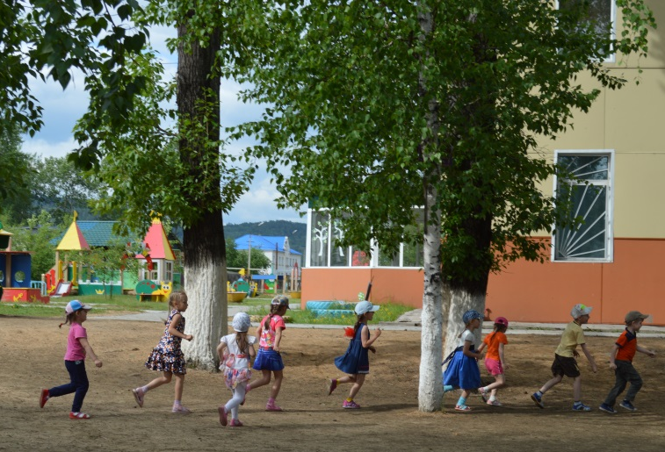
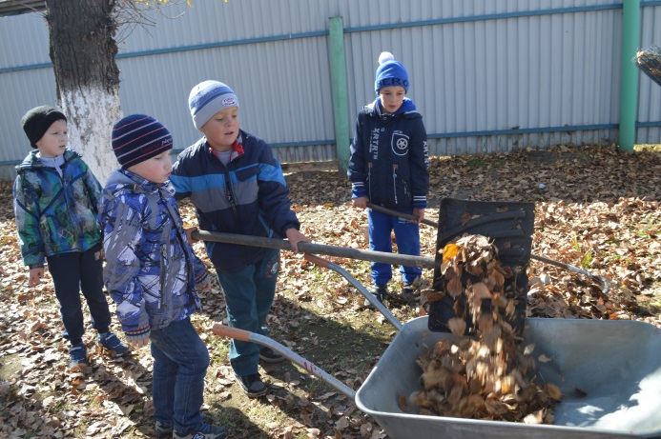
Детский сад № 237 ОАО «РЖД»
Деревья (хвойные, лиственные). Кустарники.
В течение года велись наблюдения за сезонными изменениями. По этой теме мы создали альбом, в который поместили почки, весенние, летние, осенние листья, хвою, с деревьев и кустарников которые находятся на участке детского сада.

Slide 7
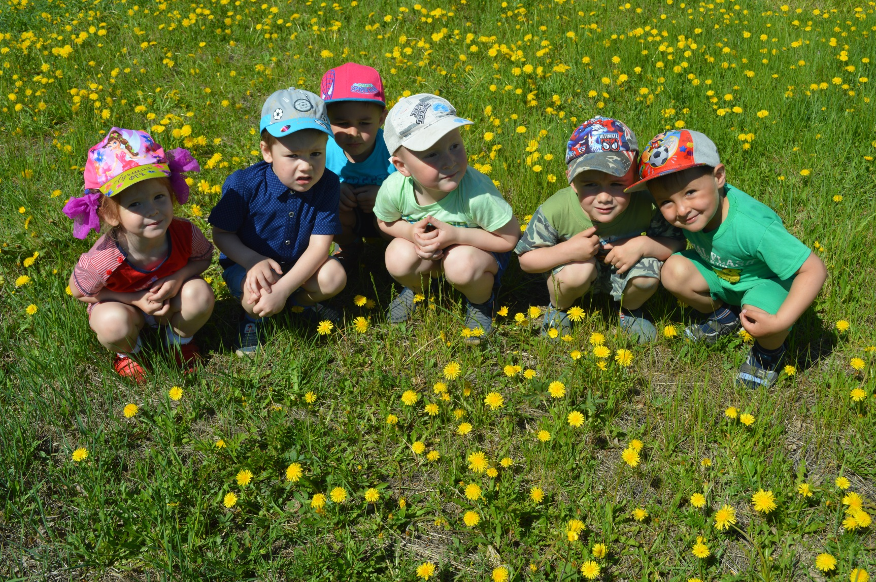
Детский сад № 237 ОАО «РЖД»
Цветочная поляна. Проводили наблюдения за миром растений и миром насекомых

Slide 8
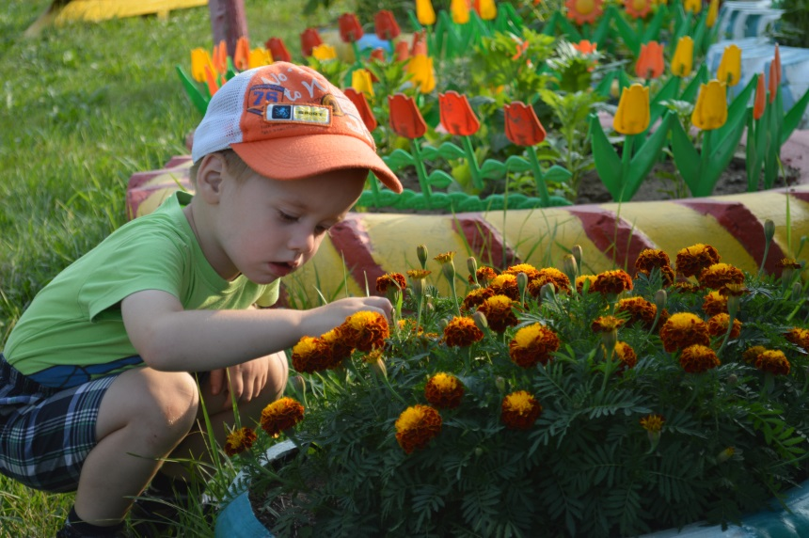
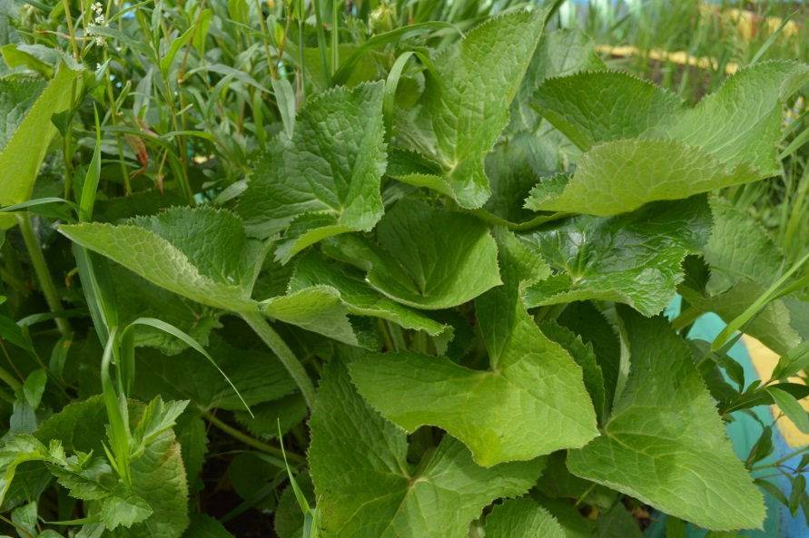
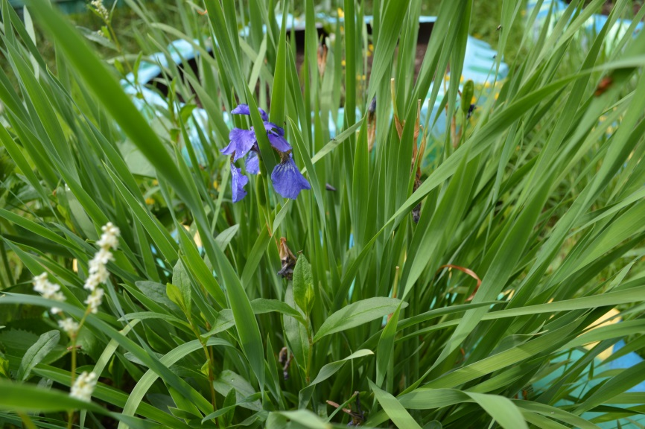
Детский сад № 237 ОАО «РЖД»
Лекарственные растения. Изучили свойства лекарственных растений.
Цветы. Познакомились с цветами которые растут не только на клумбе нашего детского сада, но и луговые, садовые, декоративные цветы

Slide 9
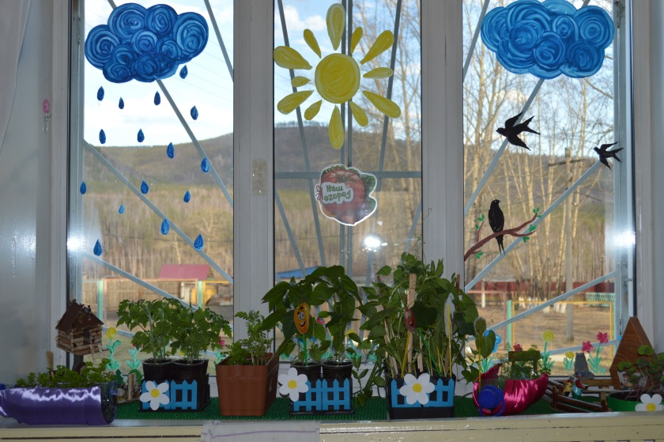
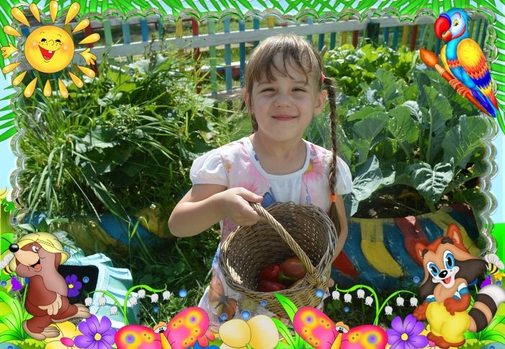
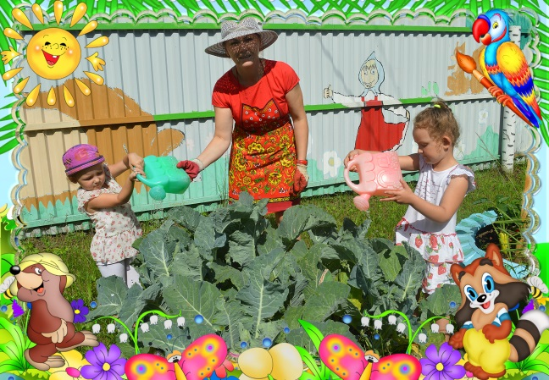
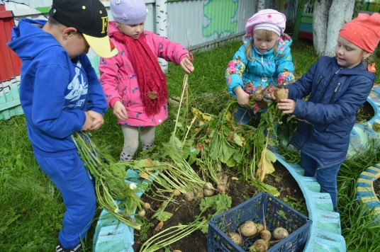
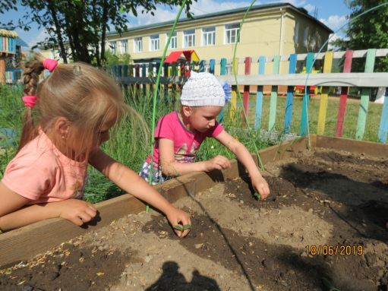
Детский сад № 237 ОАО «РЖД»
Огород. Весной мы оформляем «Огород на подоконнике» где выращиваем рассаду, а летом мы трудимся на огороде. Мы научились ухаживать и выращивать картошку, помидоры, капусту, перцы, огурцы, кабачки, морковь, свеклу, редиску, лук, чеснок, укроп. Весь урожай мы собрали, отнесли на кухню и нам приготовили вкусный обед.

Slide 10
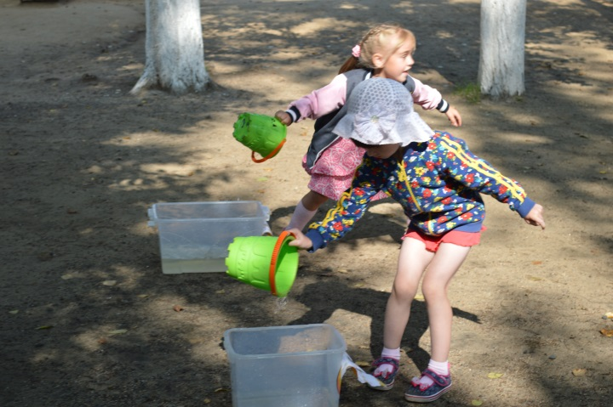
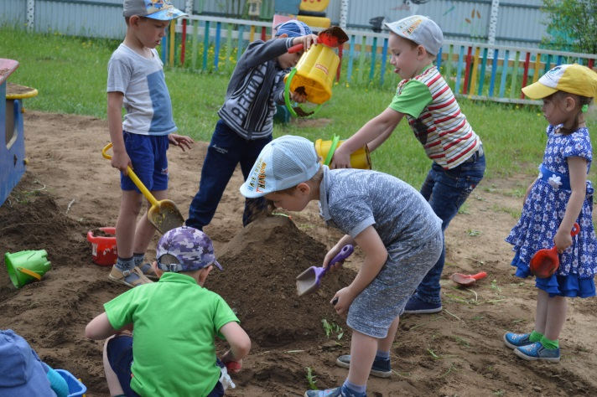
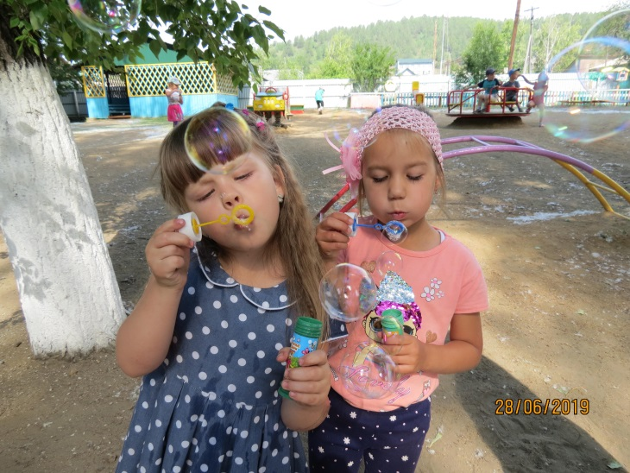
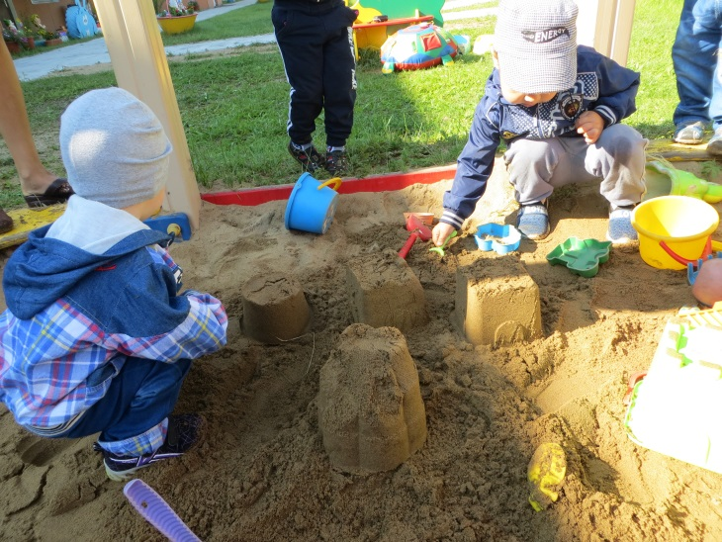
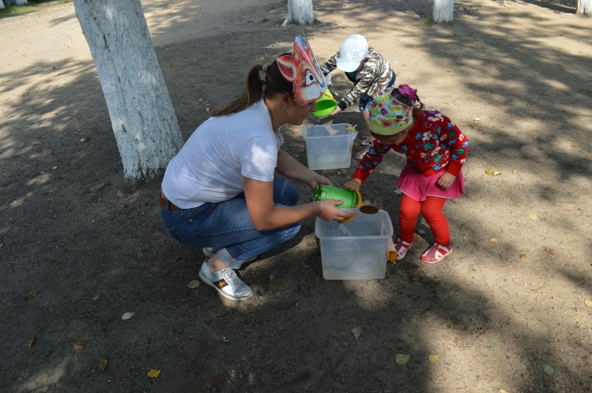
Детский сад № 237 ОАО «РЖД»
Летняя лаборатория (игры, опыты, эксперименты с песком и водой проводим на участке в теплое время года).

Slide 11
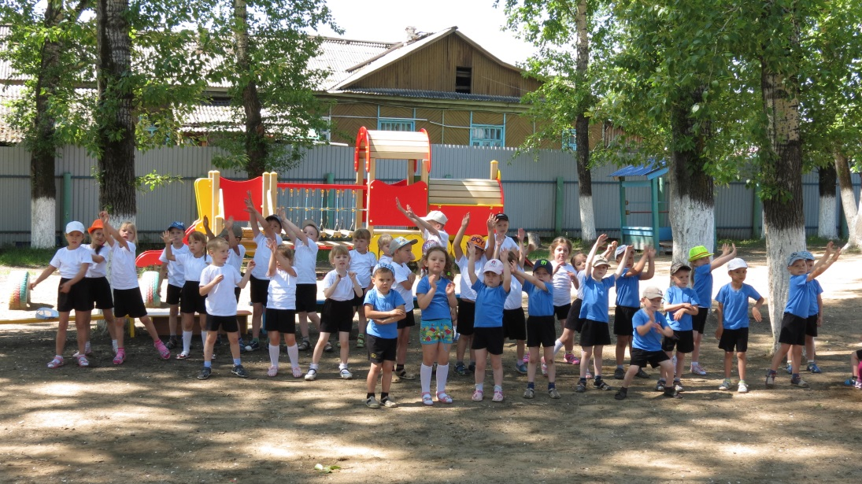
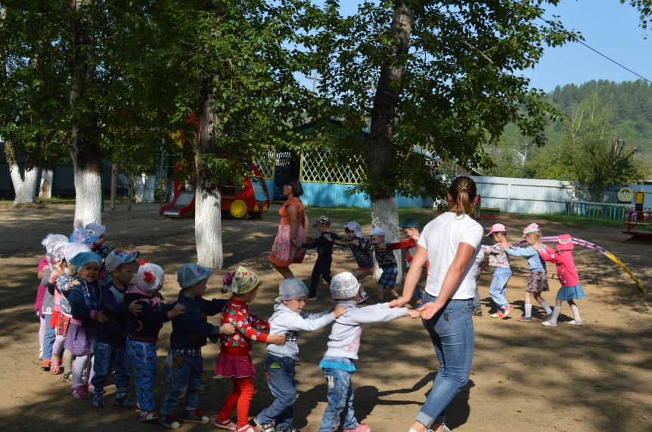
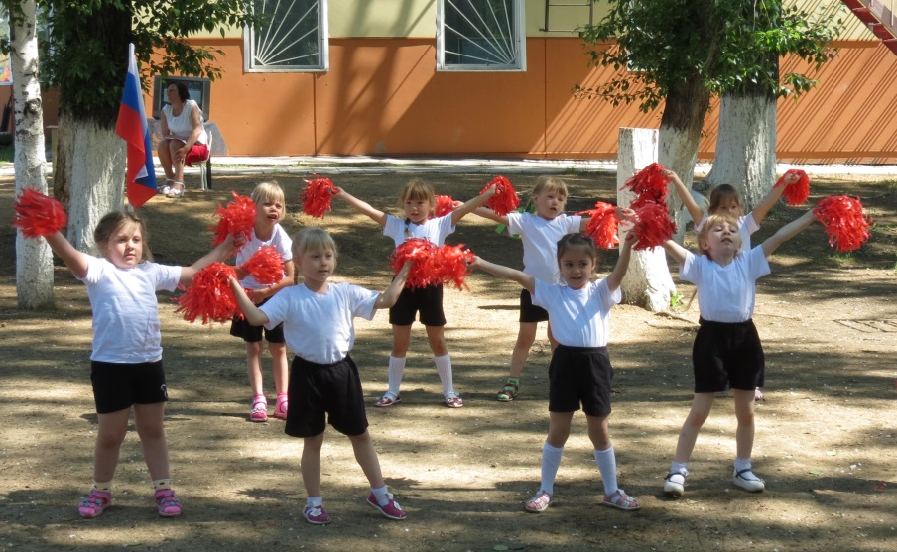
Детский сад № 237 ОАО «РЖД»
Играем в игры, проводим флэш-мобы, соревнования

Slide 12
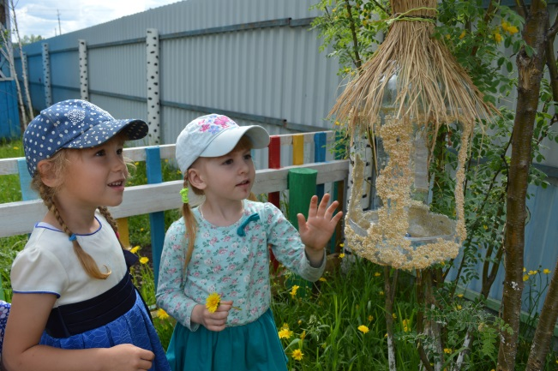
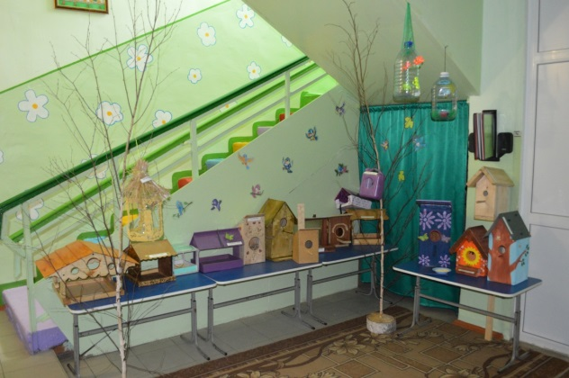
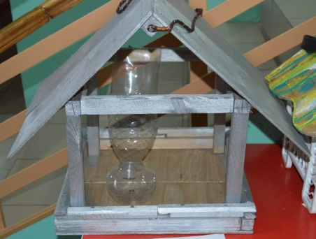
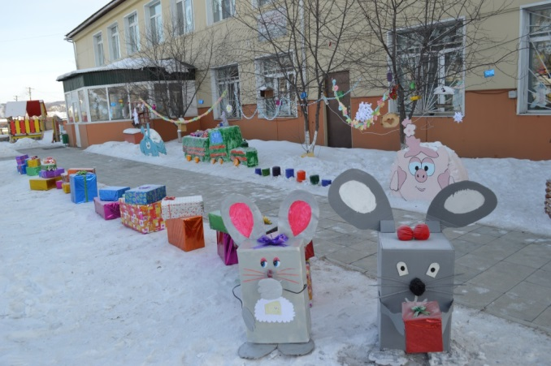
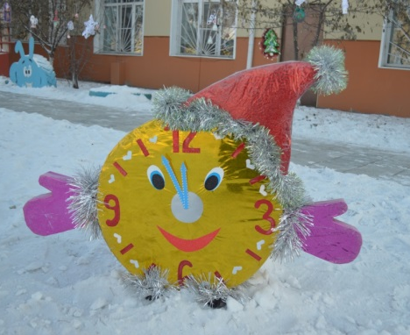
Детский сад № 237 ОАО «РЖД»
Акция «Накорми птиц зимой»
Родители вместе с детьми изготовили кормушки для птиц, которые были развешаны по всему участку детского сада и дети с родителями всю зиму кормили птиц.
Конкурсы
Родители вместе с детьми принимают участие в экологических конкурсах: «Осень золотая», «Мастерская деда мороза»

Slide 13
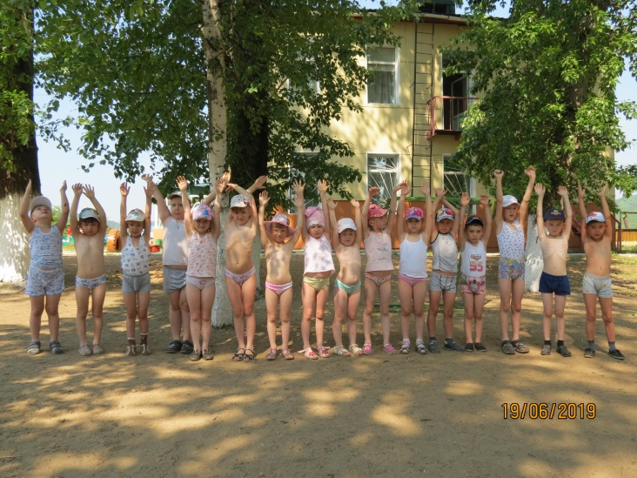
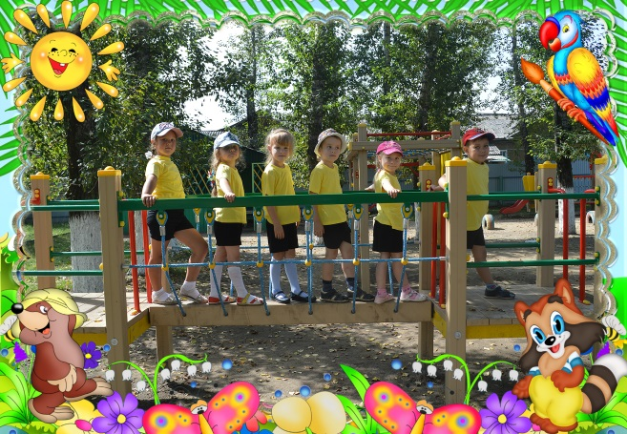
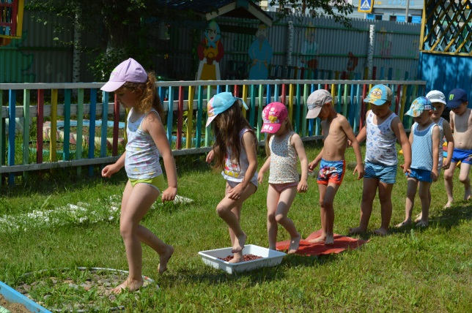
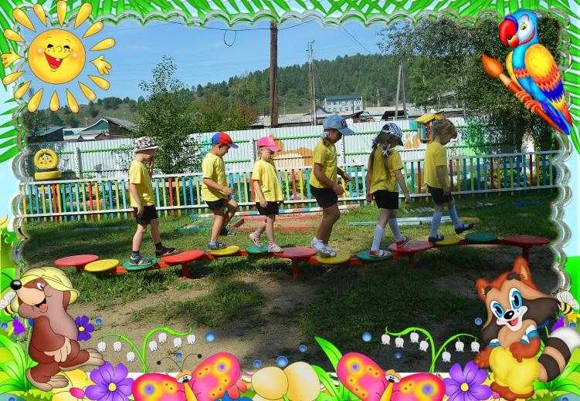
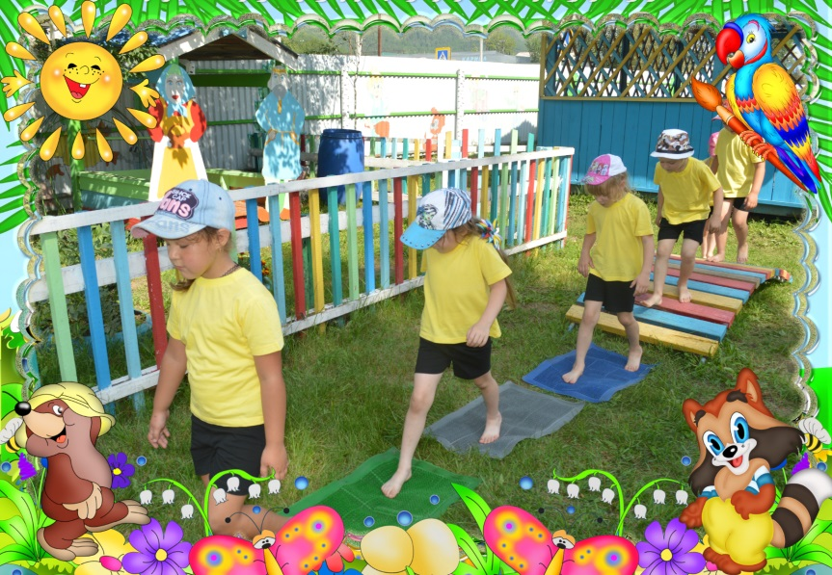
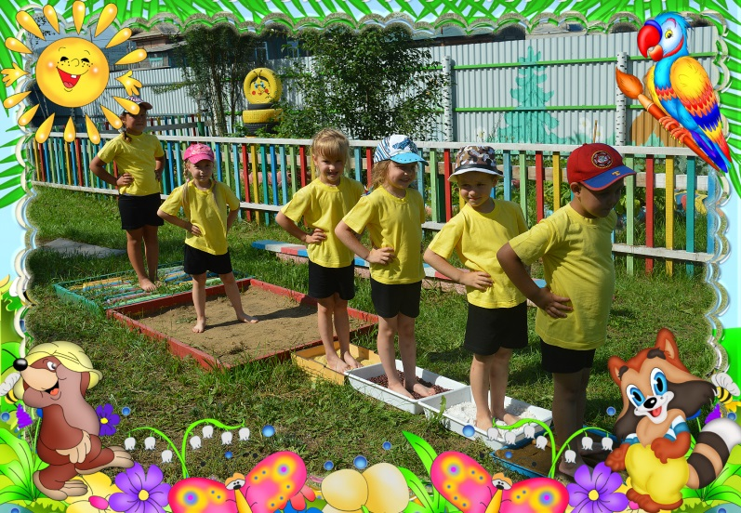
Детский сад № 237 ОАО «РЖД»
Тропа здоровья

Slide 14
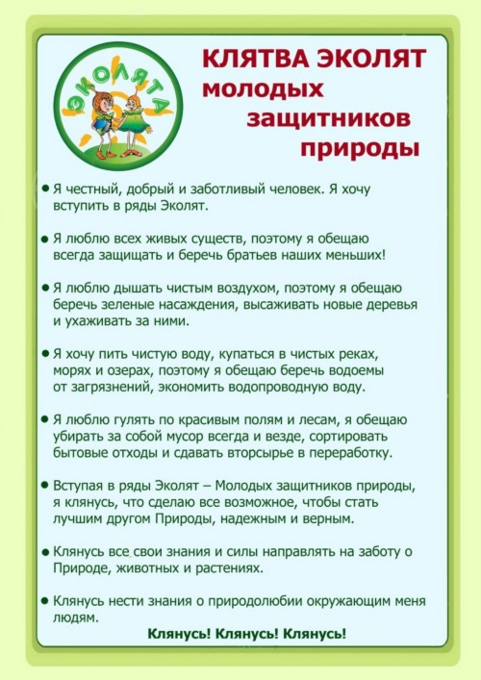
Детский сад № 237 ОАО «РЖД»
Детский сад участвует в природоохранном социально-образовательном проекте «Эколята – Дошколята» по формированию у детей дошкольного возраста экологической культуры и культуры природолюбия

Slide 15
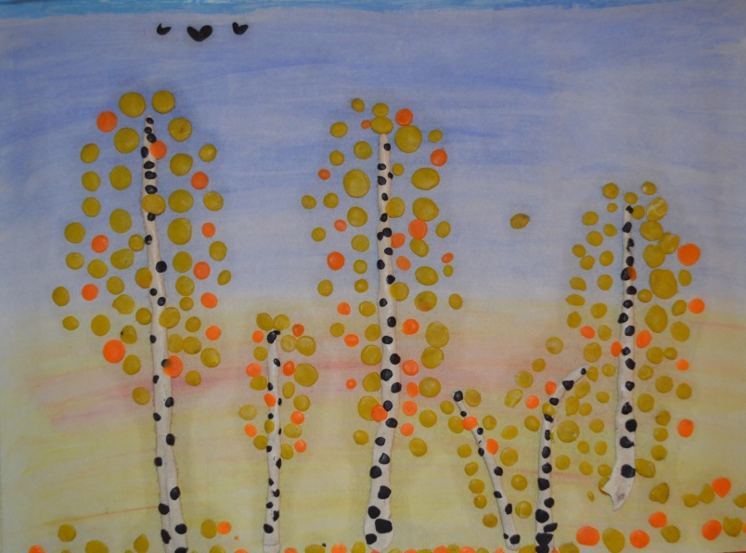
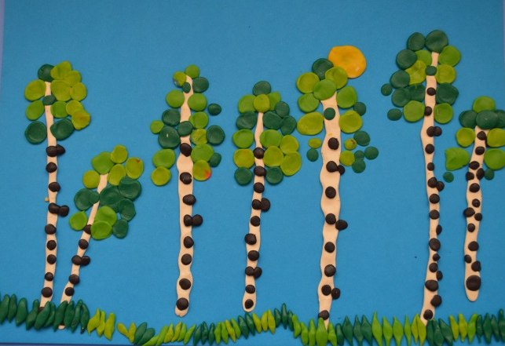
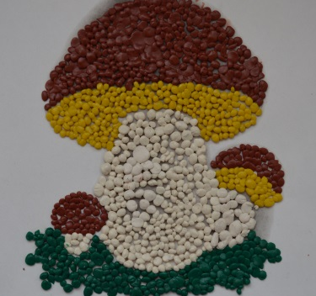
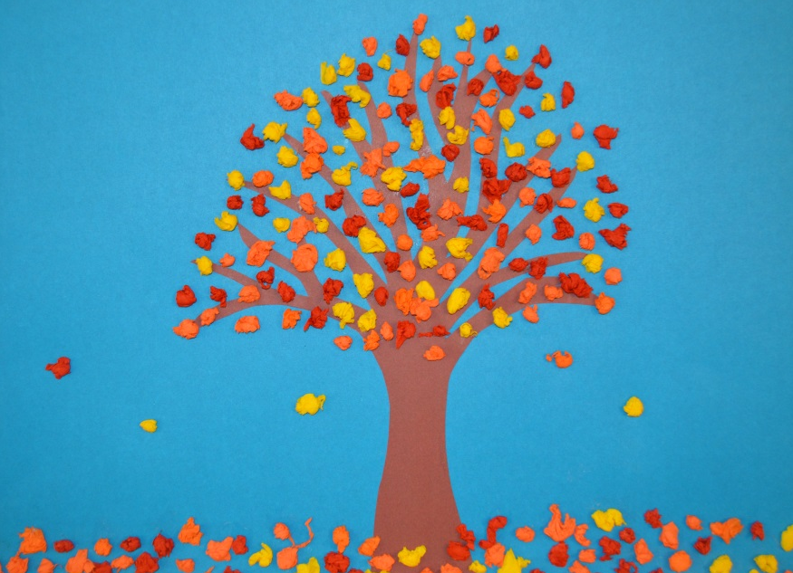
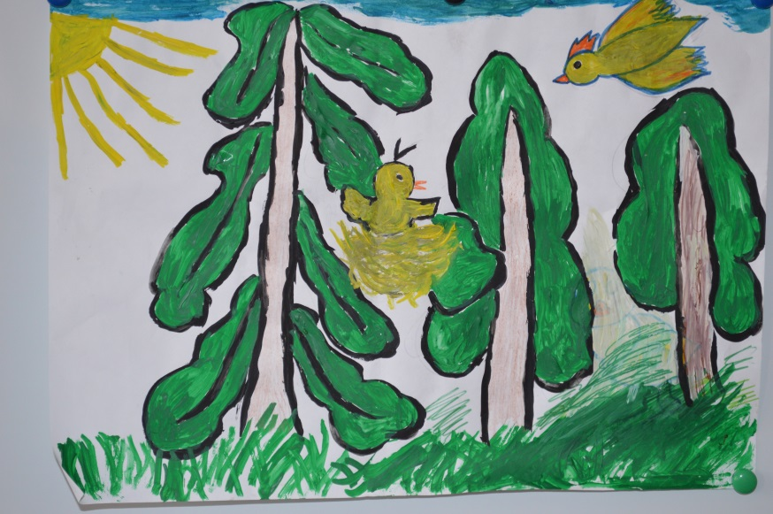
Детский сад № 237 ОАО «РЖД»
Дети и педагоги участвуют в экологических конкурсах, оформляют выставки.
Работы детей.

Slide 16
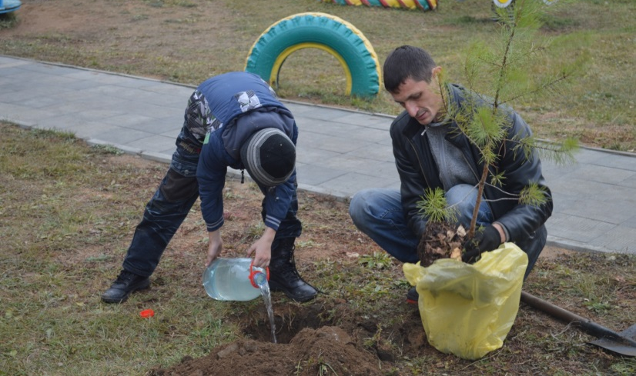
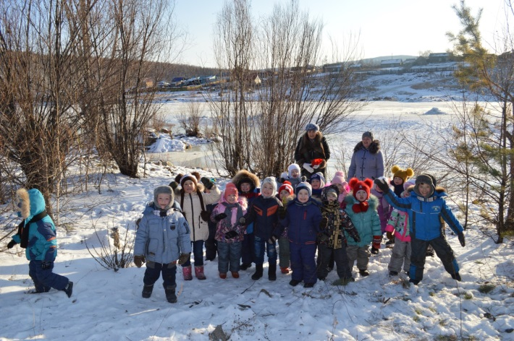
Детский сад № 237 ОАО «РЖД»
Ежегодно в озеленение участка детского сада принимают участие родители и дети.
Приняли участие в поселковой акции «Дерево победы»
дети, родители и коллектив детского сада высаживали саженцы деревьев в парке.
В течение всего года проводятся экологические экскурсии

Slide 17
Детский сад № 237 ОАО «РЖД»
Динамика форсированности экологических представлений
у детей дошкольного возраста

